Slide 1
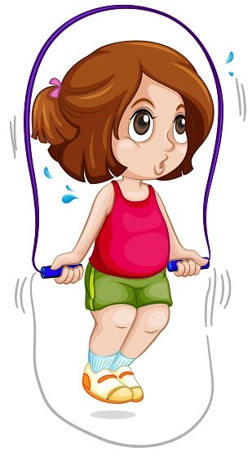
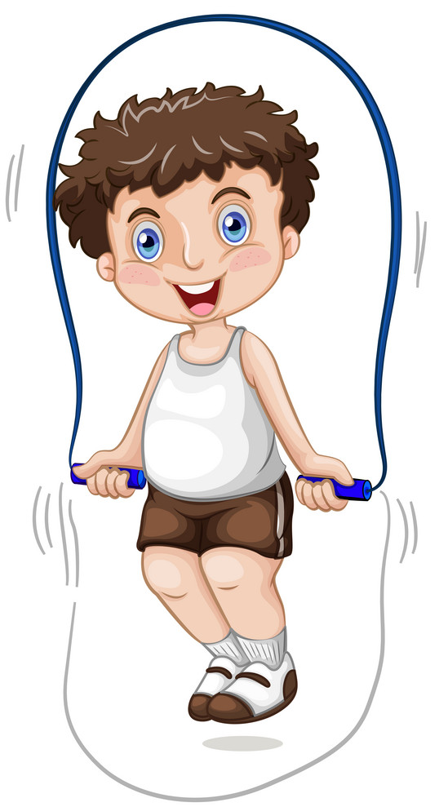
2. RAZRED
VAJE S KOLEBNICO

Slide 2
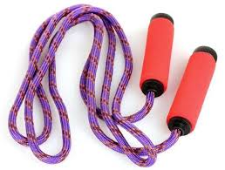
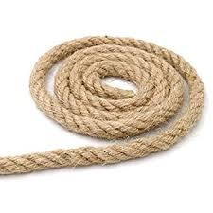
POTREBUJEŠ
KOLEBNICO
VRV
ALI

Slide 3
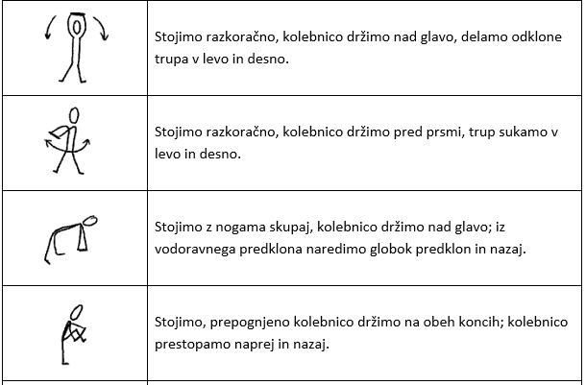
GIMNASTIČNE VAJE S KOLEBNICO

Slide 4
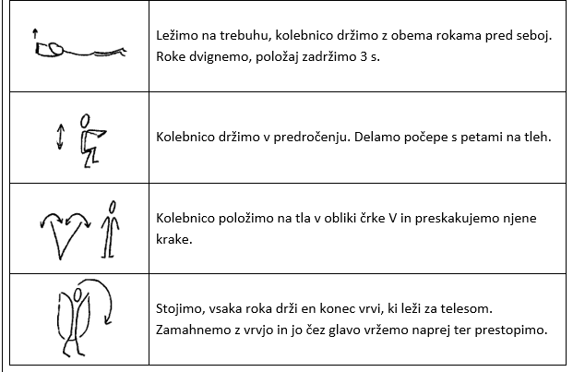
GIMNASTIČNE VAJE S KOLEBNICO

Slide 5
PRESKAKOVANJE S KOLEBNICO
PREDEN ZAČNEŠ SI POGLEJ POSNETEK. DELAJ PO KORAKIH KOT JE PRIKAZANO.
https://www.youtube.com/watch?v=hCP0OzR-BsA
SONOŽNO Z VMESNIMI POSKOKI.
SONOŽNO BREZ VMESNEGA POSKOKA.
V POČASNEM TEKU.
POSKUSI PRESKAKOVATI KOLEBNICO

Slide 6
ŠTEJ SI KOLIKO POSKOKOV NAREDIŠ, BREZ VMESNEGA POČITKA.
KAKO SI BIL USPEŠEN? KAKO SI BILA USPEŠNA?
NAPIŠI MI NA MOJ MAIL.

Slide 7
KONEC
SEDAJ SE POJDI UMIT IN MALO VODE SPIT.

